Slide 1
المادة جغرافيا إقتصادية
كلية التربية
الفرقة الاولي جغرافيا
د.وردة احمد السيد

Slide 2
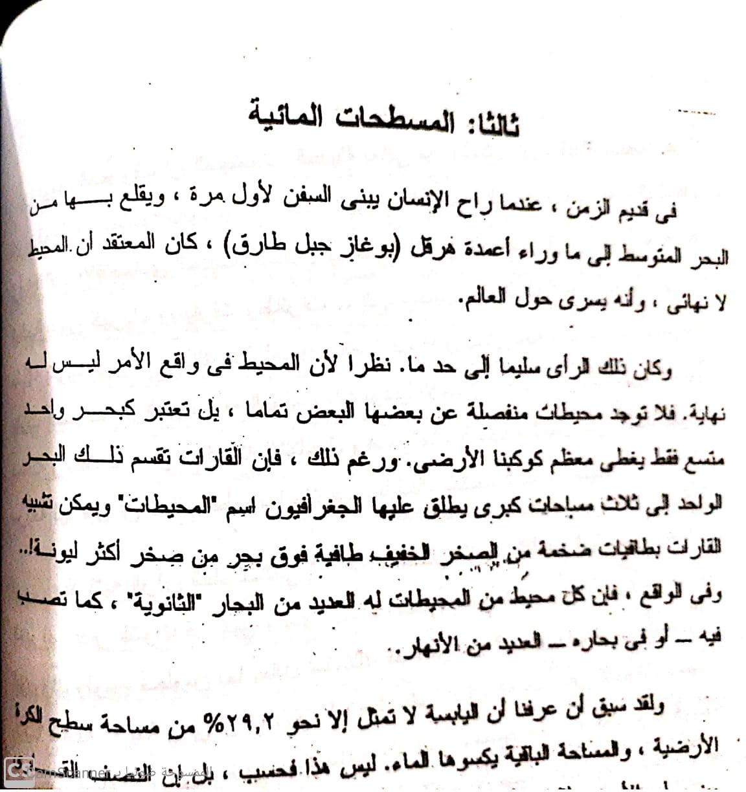

Slide 4
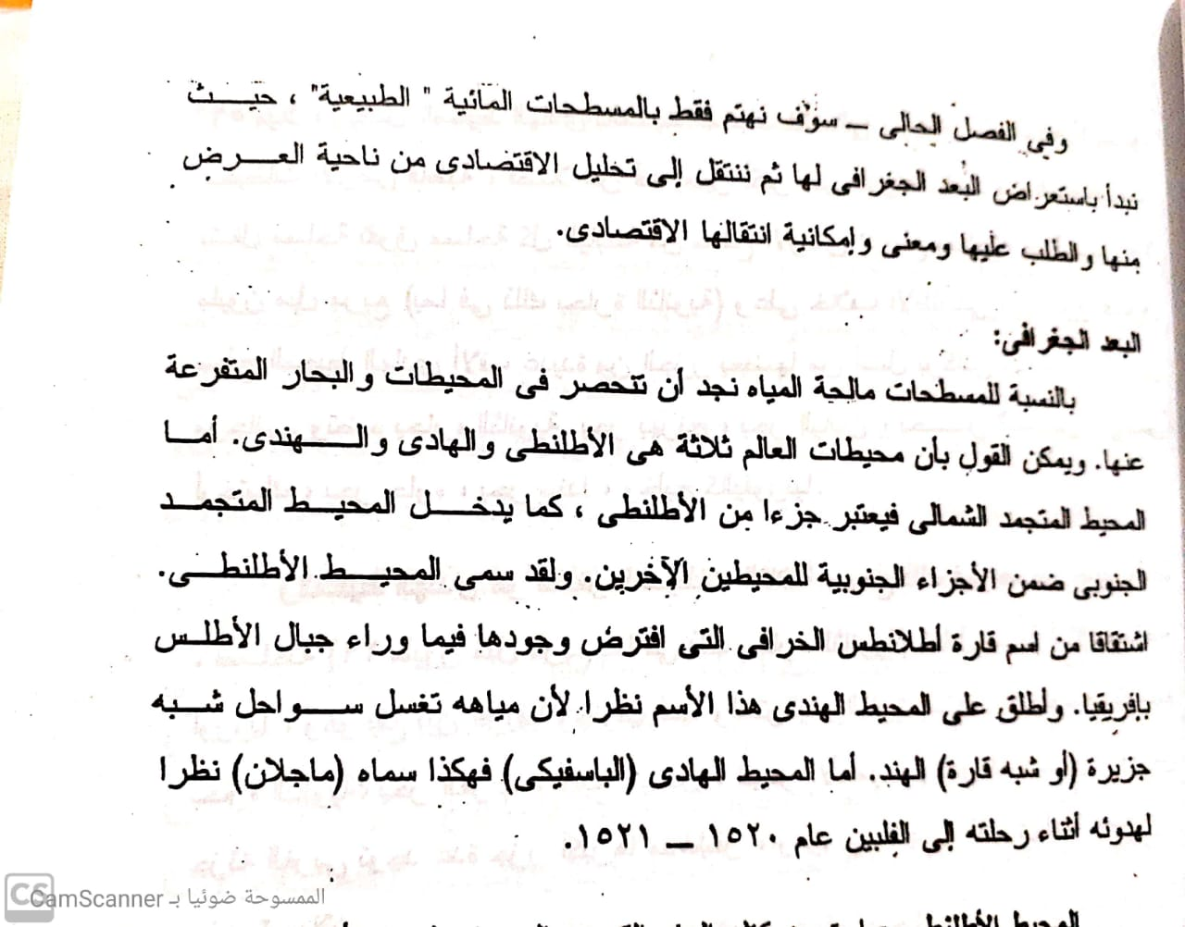

Slide 6
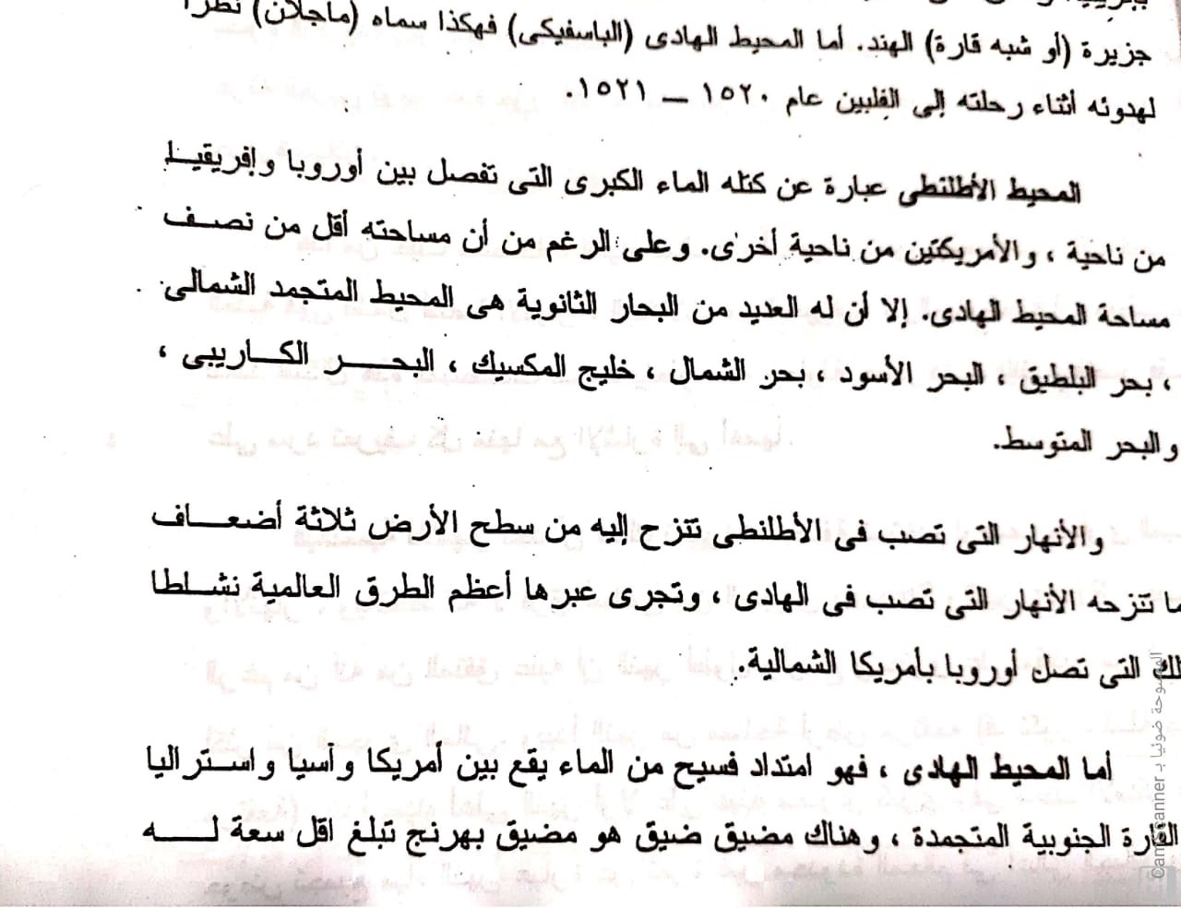

Slide 8
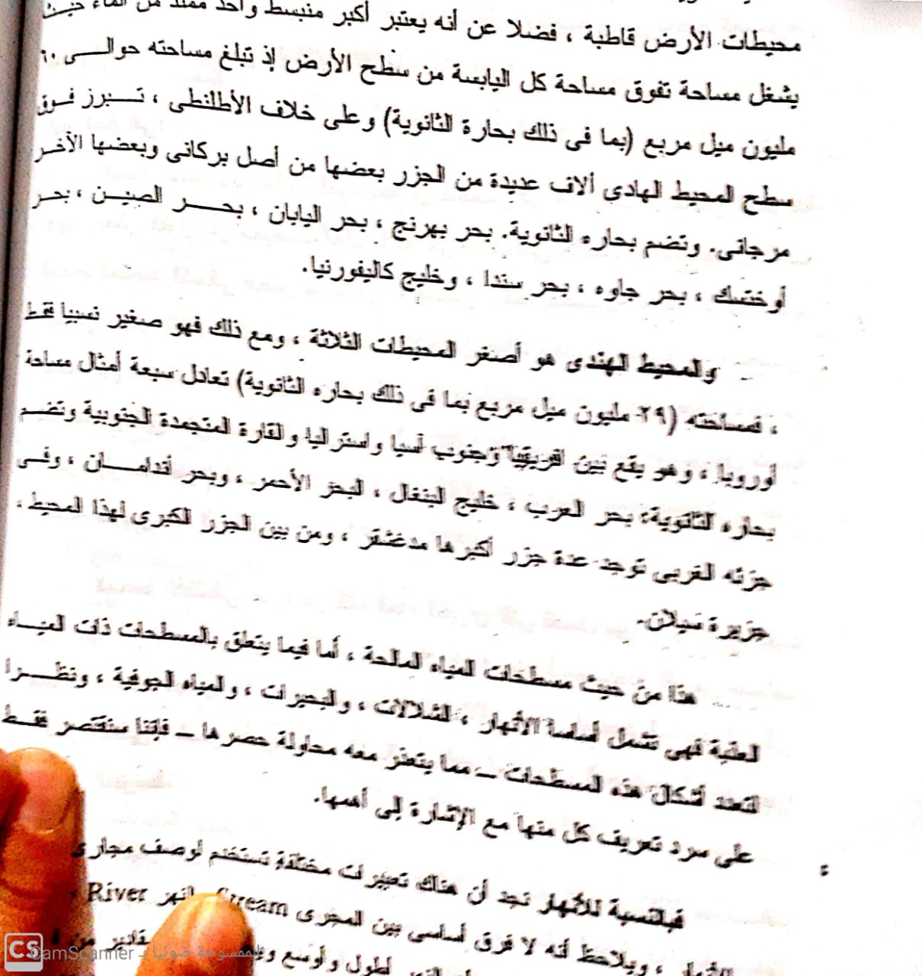

Slide 9
